Slide 1

빨래건조알리미
황석환, 성지석, 송영택, 이원구, 김승현

Slide 2
목차
기획
디자인
개발
소감
시연
졸업소감

Slide 3
기획
안드로이드와 아듀이노 연동 실습
블루투스 통신 연습
공공데이터 연동 활용 반영
안드로이드에서 그래프 그리기, 테이블, 알림 기능구현
타겟 : 건조기나 스타일러 없이, 세탁물 건조완료시간을 알고자 하는 사용자들을 대상으로 부담안되는 장비와 보유하고 있는 스마트폰을 이용하여 빨래건조완료시간을 예측하고 알려줌.

Slide 4
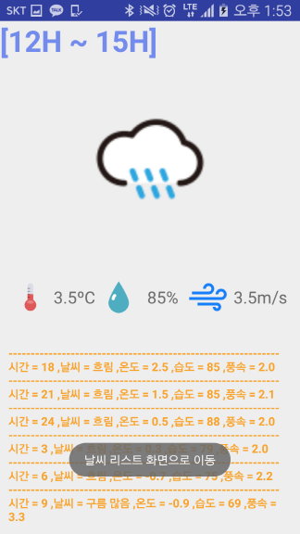
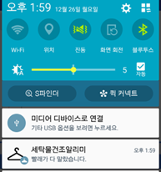
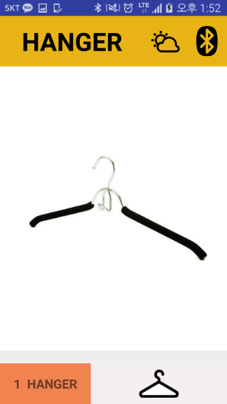
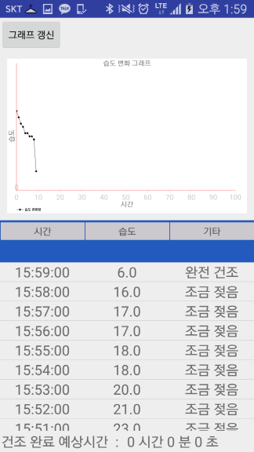
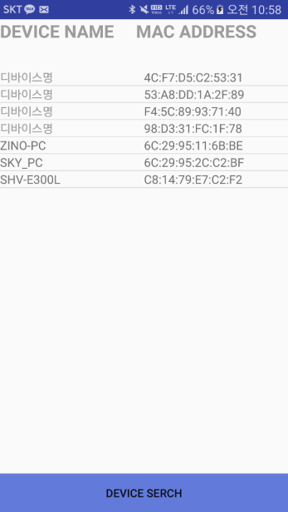
전체화면과 흐름
Image click!

Slide 5
습도DB & Formula
datasheet
macAddress
humidity1
tempertaure1
humidair
temp
weight
humidair
temp
weight
datasheet
macAddress
humidity1
tempertaure1
상대습도 X 온도별포화수분량 = 절대습도
빨래건조속도 $={(\frac{측정마지막습도}{측정시작습도})}^{\frac{1}{경과한시간수}} − 1$
빨래건조속도 $={(\frac{건조완료습도}{측정마지막습도(시작점)})}^{\frac{1}{남은시간x}} − 1$

Slide 6
디자인-데이터 흐름
기상청데이터
Humid air chart
Bluetooth_
MainActvity
옷걸이
MainActivity
Oncreate{
}
Humid air data
엑셀
MyHelper
Bluetooth_
Thread
DetailActivity
sqLite

Slide 7
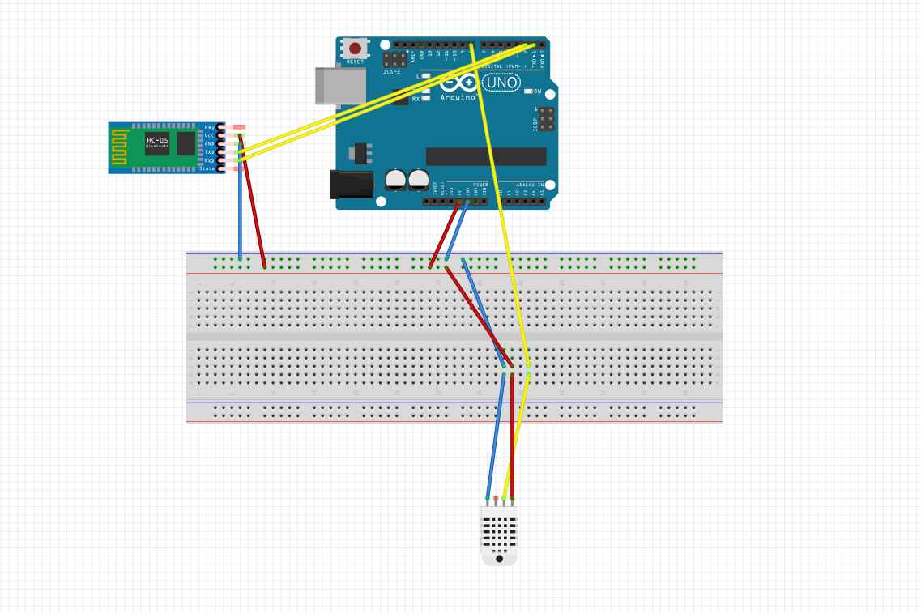
디자인 - 회로

Slide 8
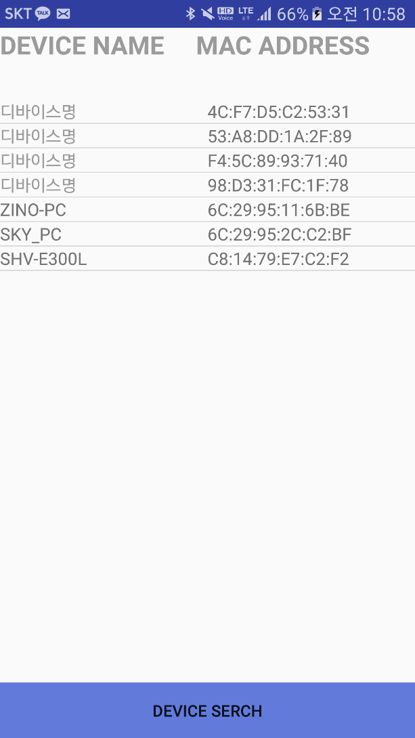
개발 - 블루투스연결
수업시간에 배운 코드를 활용
블루투스 검색 후 선택하면 습도 데이터를 SqlLite에 받아오기 시작

Slide 9
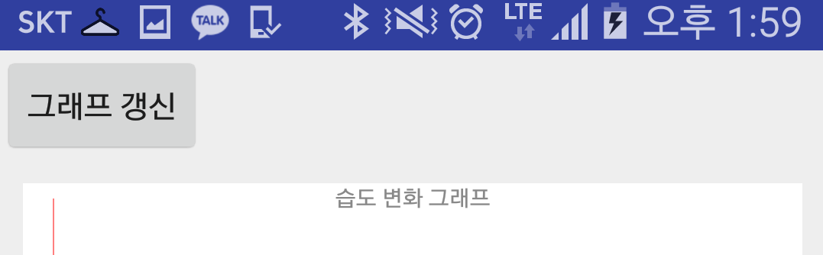
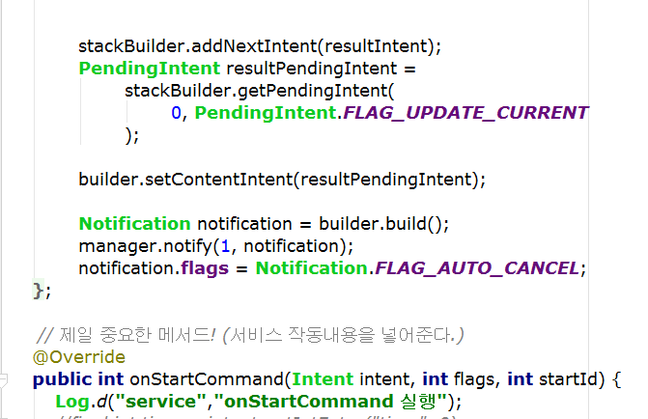
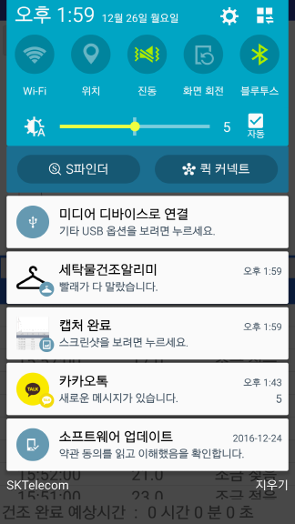
개발- 알림기능

Slide 10

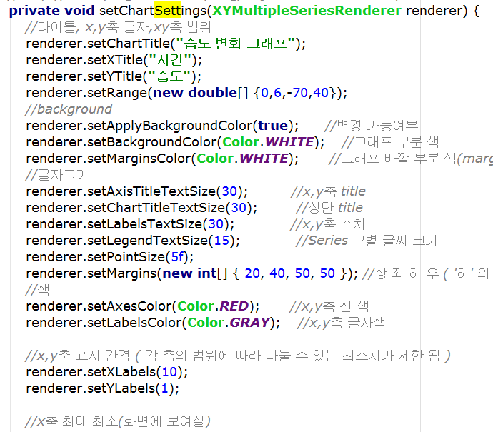
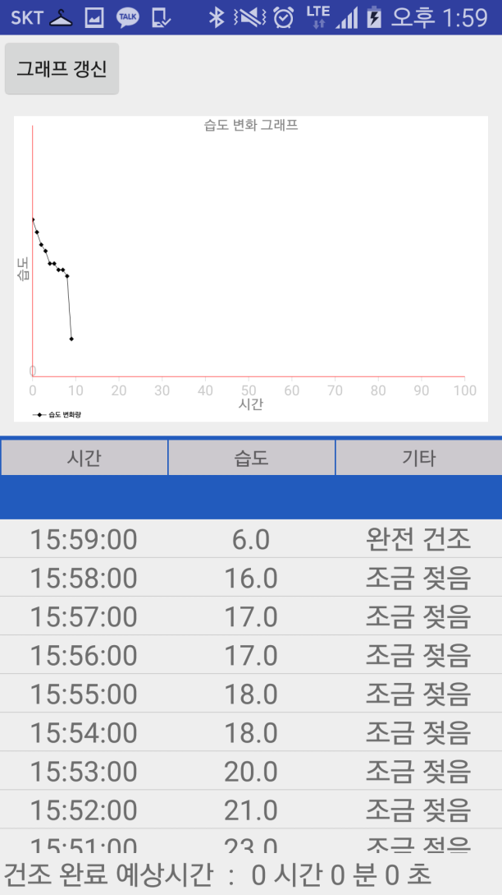
개발- 그래프 및 표

Slide 11
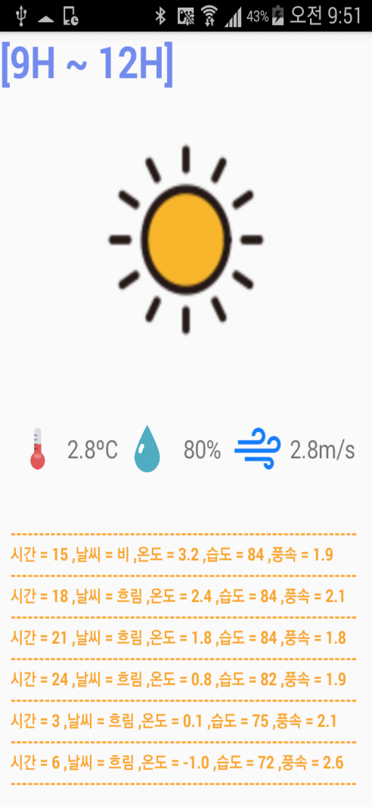
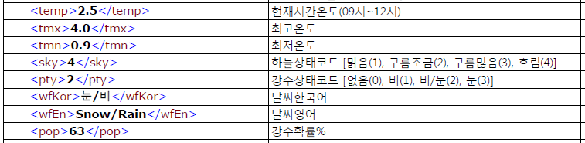
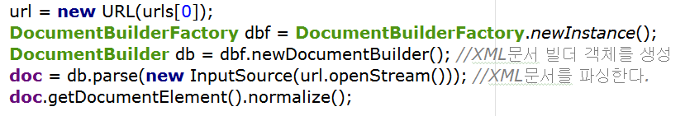
개발- 공공데이터 연동
◎기상청 공공 데이터
시간표시(3시간 단위로)
요청 URL :"http://www.kma.go.kr/wid/queryDFS.jsp?gridx=61&gridy=125"
[XML 형식]
Sky(하늘상태코드) pty(강수상태코드)
이용하여 날씨 표시
temp(현재시간온도)
ws(풍속)
◎ 주요 코드 (XML Parsing source code)
reh(습도)
AsyncTack 를 사용하여 비동기 방식으로
요청 URL에서 가져온 XML을 Parsing 하여 화면에 표시함
18H에 해당하는 날씨,온도,습도,풍속 표시

Slide 12
소감
이원구 : 이전 프로젝트 중에 학봉이와 태현이의 공공데이터를 활용하는 것을 보고 졸업전에 꼭 공공데이터를 활용해보는 경험을 하고 싶었는데, 이번에 할 수 있게 되어 유익했음.
황석환 : 아두이노를 이용하여 습도를 측정하고 그 결과 값을 블루투스를 통해 스마트폰으로 전송하여 SqlLite에 저장하는 것을 경험 해 볼 수 있어 좋았음.
성지석 : 아듀이노와 스마트폰을 연동하려고 보니, SQLlite DB가 유용했음. 기온에 따른 대기중 수분포화량을 이용하여 상대습도를 절대습도로 바꾸어 보았고, 단순하지만 기하평균을 이용하여 습도변화량을 예측해보았음.
김승현 : 그래프 기능과 갤러리를 활용해 보아 유익했음.
송영택 : 스마트폰의 알림기능을 구현해봄고 IOT를 직접 구현하는 일이 즐거웠음.

Slide 13
시연

Slide 14
마지막 프로젝트를 정리하며..
감개무량함. 교육기간도 길고 빡빡한 일정이었지만, 한 가지 에러를 해결해 보려 이토록 오랫동안 씨름해 본 적이 없었음. PC와 대화가 자연스러워질 때까지, 내 인생에서 귀중한 터닝포인트가 될 수 있게 교육받은 내용을 발전시켜 나가겠음. 하고 싶은 분야를 정해서 해당분야를 더욱 구체화시켜 프로그래밍 해당분야의 실력자가 되겠다고 마음먹음.
끝으로 무엇보다도 강사님께 감사드립니다.

Slide 15
감사 수고 건승기원 또 만나
그 동안
했고
많았고
앞으로
사회에서
해
다음에
~^^

